Slide 1
POTKAT SE,
POZNAT SE,
NAVZÁJEM SI POMOCI
NEZISKOVKY A PRAHA 14

Slide 2

Kdo s vámi mluví….
ÚMČ Praha 14
  Oddělení strategického plánování a komunikace
  Oddělení sociálních věcí a zdravotnictví
Praha 14 kulturní, p. o.

Slide 3
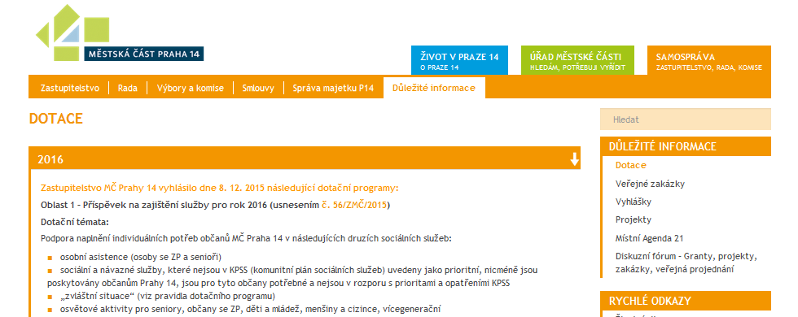
Podpora z MČ
Dotace Prahy 14
  oblast 1 – sociální oblast
  oblast 2 – kultura, sport, volný čas, MA – 21

Slide 4
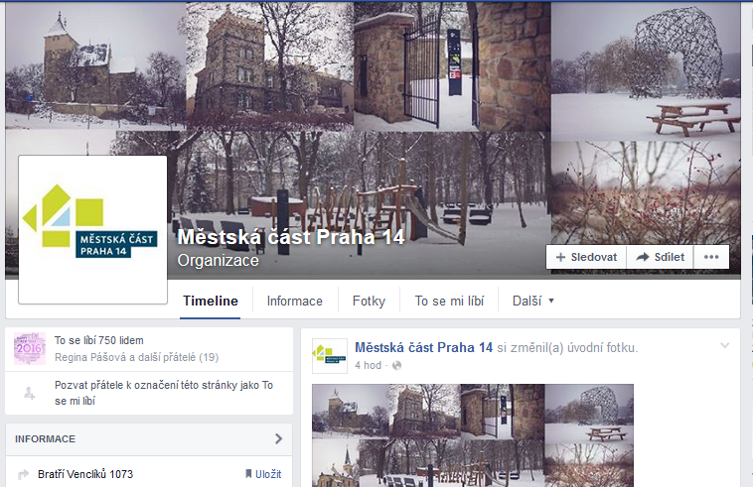
Podpora z MČ
Distribuce vašich informací
  www.praha14.cz
  Facebook

Slide 5
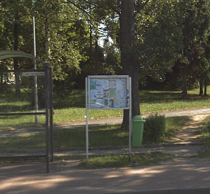
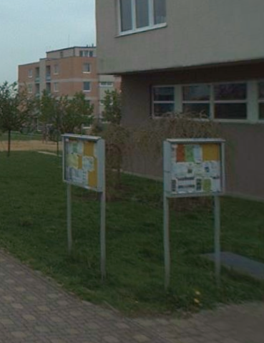

Podpora z MČ
  vývěsky na Praze 14
  měsíčník Čtrnáctka

Slide 6

Podpora z MČ
Společně pro 14ku
Průběžná komunikace, poradna, apod.

Slide 7
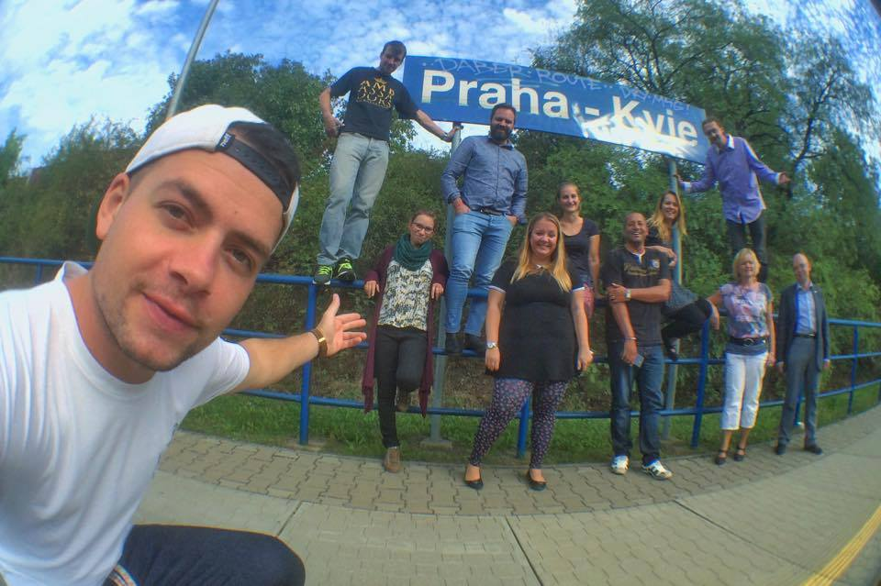
Podpora z Prahy 14 kulturní
Kdo jsme a co děláme
KD
Plechárna
Venkovní akce a koprodukce
Kontaktní osoba:
Tereza Němečková
tereza@praha14kulturni.cz
Notes:
Příspěvkovka MČ
Zajišťujeme kulturní, volnočasové a sportovní akce na Praze 14.
Sídlíme v KD v Kyjích a na Plechárně, Černý Most
Venkovní akce a koprodukce (Dětský den, Mikulášský průvod, běžecké závody, Hloubětínská smeč,...)

Slide 8
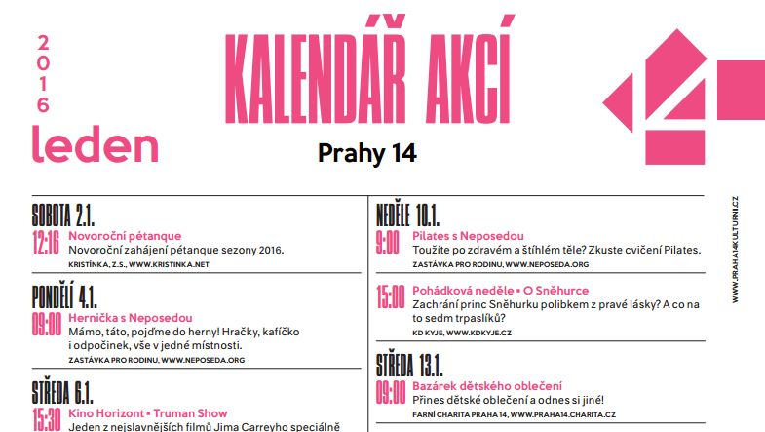
Podpora z Prahy 14 kulturní
KALENDÁŘ AKCÍ
  online, výlep, součást časopisu Čtrnáctka
  Kontakt : kalendarakci@praha14kulturni.cz
Notes:
Dejte vědět o své akci
Služba pro Vás

Slide 9
Podpora z Prahy 14 kulturní
PROSTOR
  KD Kyje
  Pronájmy: sál, malý sál (klubovna)
  Kontaktní osoba: Carlos Žák, carlos.zak@kdkyje.cz
  Plechárna
  Pronájmy: volnočasová a sportovní hala, ateliér, malý sál a sdílená kancelář, zázemí pro venkovní akce
  + středy 2x měsíčně, prostor pro neziskovky zdarma
  Kontaktní osoba: Monika Hillebrandová, monika@praha14kulturni.cz

Slide 10
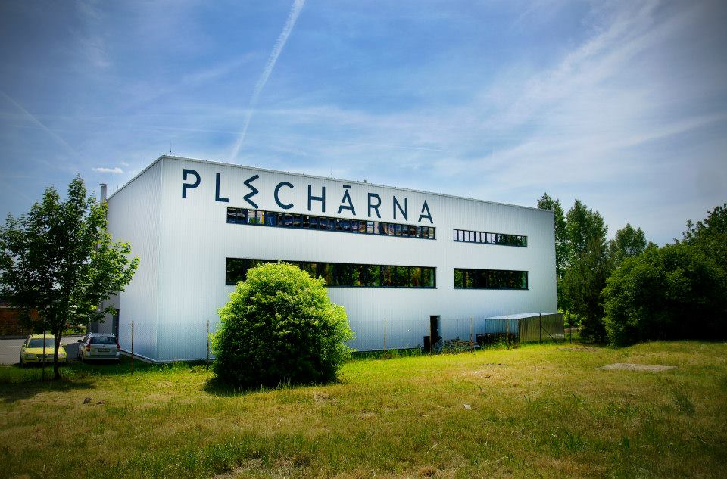
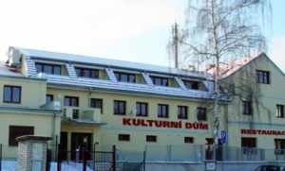
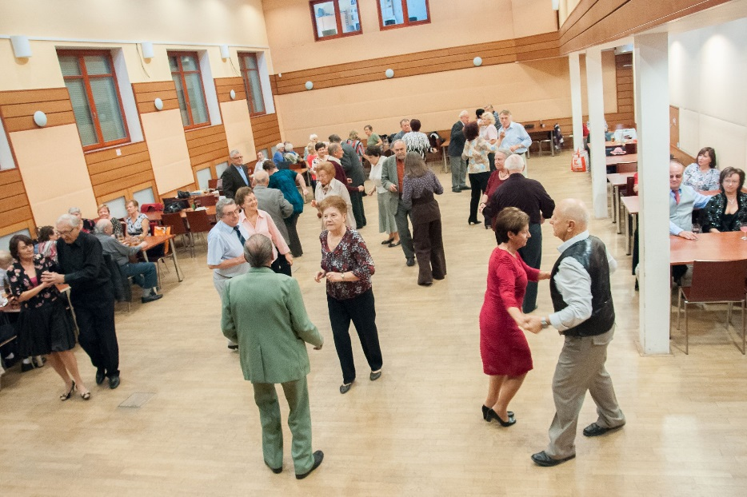
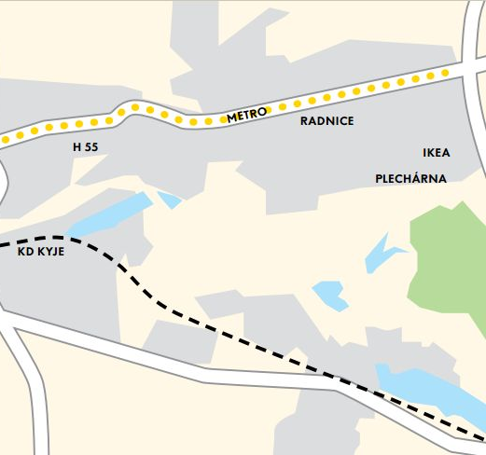
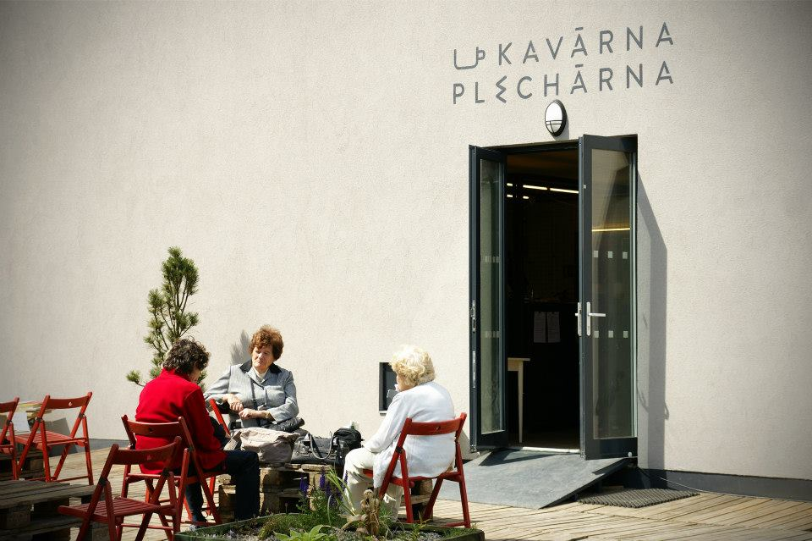
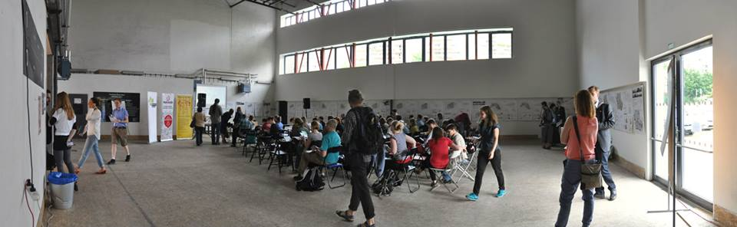

Slide 11
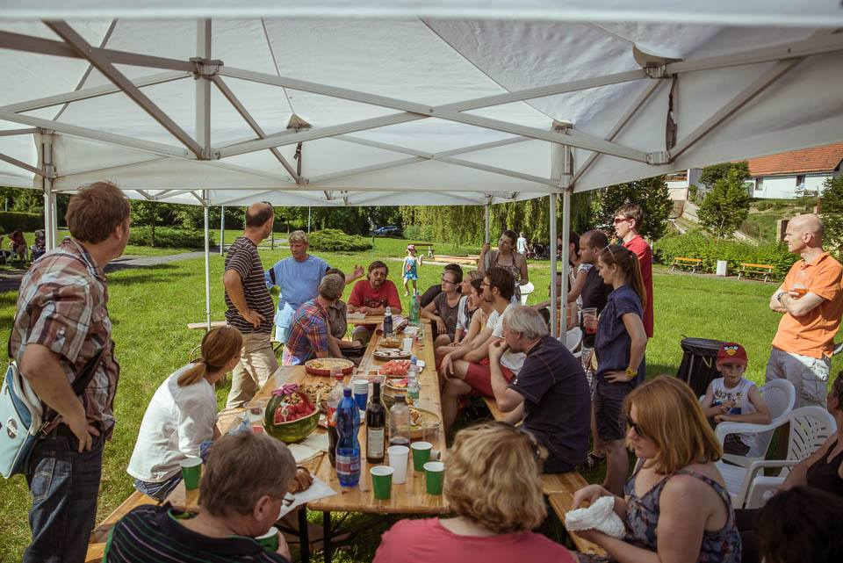
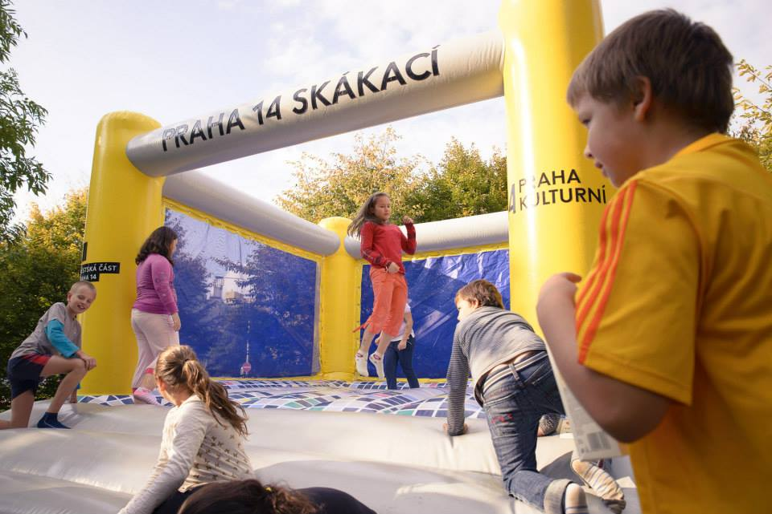
Podpora z Prahy 14 kulturní
PŮJČOVNA
  Venkovní i vnitřní mobiliář, technické vybavení pro Vaši akci
  Kontaktní osoba: Jan Bašný, jan.basny@praha14kulturni.cz
Notes:
Chystáte akci?
Půjčime vám vybavení
Od pivních setů,přes skákací hrad po pódium
Objednávka s předstihem.
Ve spolupráci s MČ.

Slide 12
CO DÁL…
Fundraising
…

Slide 13
Děkujeme za pozornost !
Zora Straková, zora.strakova@praha14.cz
KS OSPK ÚMČ Prahy 14
a
Tereza Němečková, tereza@praha14kulturni.cz
vedoucí produkce P14K

